Slide 1

Итоговый проект по программе «Data-аналитик: старт карьеры»
Поток № ДА-104
Салтыкова Светлана Валерьевна
data-diving
академия аналитики данных
при Томском государственном
университете

Slide 2
Описание проекта
Название проекта: Анализ товарного предложения компьютеров в онлайн-магазинах
Бизнес-цель заказчика: Увеличение на 10 % общего объема продаж компьютеров с помощью сделок на онлайн-площадках Wildberries и Ozon и снижение затрат на содержание собственного магазина, доставку и рекламу товаров на 5% в течение следующих 6 месяцев.
Объект исследования: Компьютеры, размещенные для продажи в онлайн-магазинах
Предмет исследования: Цены на компьютеры, типы процессоров, типы и объемы оперативной памяти, типы и объемы жестких дисков, типы видеопроцессоров, количество продаж (популярность компьютеров на онлайн-площадках)
Цель анализа: Определить характеристики конкурентоспособной компьютерной техники, которая продается через онлайн-магазины

Slide 3
Описание проекта
Этапы исследования:
Разработка аналитического решения: Была определена бизнес-цель Заказчика, объект и предмет исследования, цель анализа, определены источники и типы данных
Предобработка данных: На этом этапе были подготовлены два датасета (для анализа Цены компьютера и для анализа его популярности), которые были очищены от информации не несущей ценности в рамках задачи Заказчика, а также от дубликатов. Были распакованы вложенные структуры данных, обработаны пустые значения. Данные были приведены к нужным форматам.

Slide 4
Описание проекта
Этапы исследования:
Разведочный и статистический анализ данных: был проведен анализ числовых, ранговых, категориальных признаков и их взаимосвязей отдельно для Цены и Количества продаж (популярности) с помощью следующих методов:
Описательные статистики - для определения типа их распределения, выявление ошибок, а также нетипичных значений (выбросов)
Статистические критерии сравнения групп - для сравнения значений статистических показателей между двумя и более группами
Корреляционный анализ - для определения взаимосвязи между признаками
Интерпретация данных: были сформированы выводы и рекомендации заказчику

Slide 5
Выбор признаков для анализа
Количественные
Цена | Количество проданных компьютеров
Количество ядер процессора | Объем оперативной памяти
Объем HDD | Объем SSD
Количество отзывов
Ранговые (порядковые) - Гарантийный срок, Рейтинг продавца
Категориальные
Тип процессора | Тип оперативной памяти
Видеопроцессор | Операционная система

Slide 6
Результаты анализа
Гипотеза исследования :
На формирование цены и на популярность компьютеров оказывают влияния такие комплектующие, как: Тип видеопроцессора, Тип процессора, Количество ядер процессора, Тип оперативной памяти и её объем, Объем жестких HDD и SSD дисков, а также тип Операционной системы и гарантийный срок.
Метод(ы) проверки гипотезы:
Для проверки свойств распределения и взаимосвязи признаков и целевых переменных (цены и количества продаж) были применены следующие тесты: Тесты Шапиро-Уилка, Краскала Уолиса, Манна-Уитни, Критерий ХИ2, тест Фишера для многомерных таблиц, точный тест Фишера, корреляция Спирмена..

Slide 7
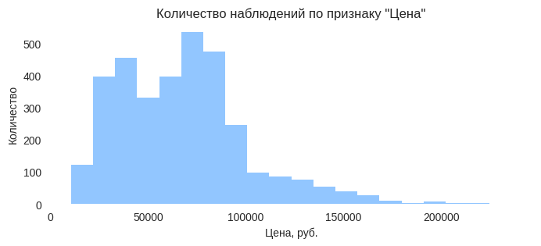
Результаты анализа - Цена

Slide 8
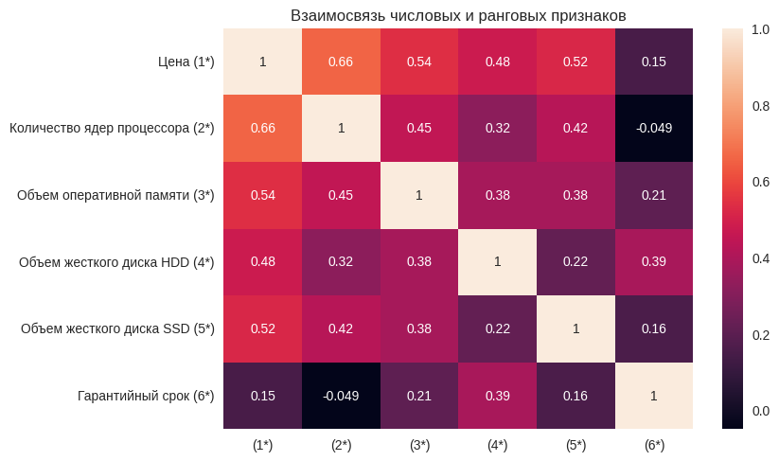
Результаты анализа - Цена

Slide 9
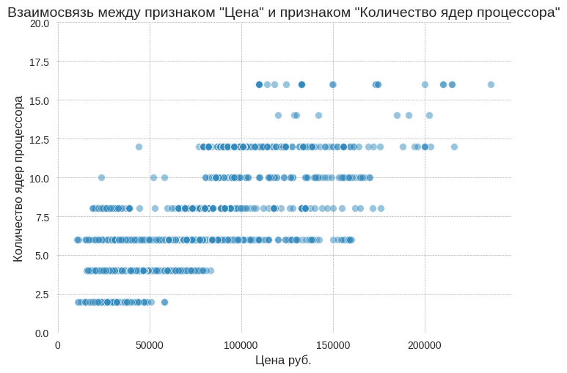
Результаты анализа - Цена

Slide 10
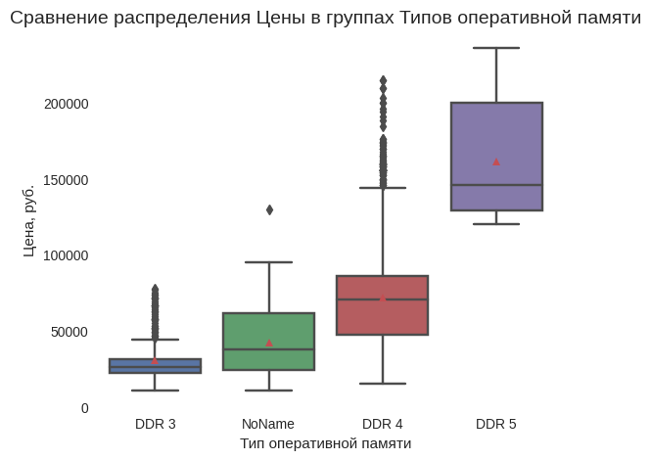
Результаты анализа - Цена

Slide 11
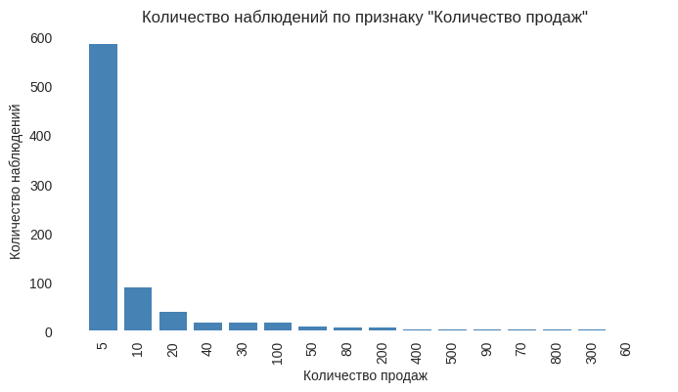
Результаты анализа - Количество продаж

Slide 12
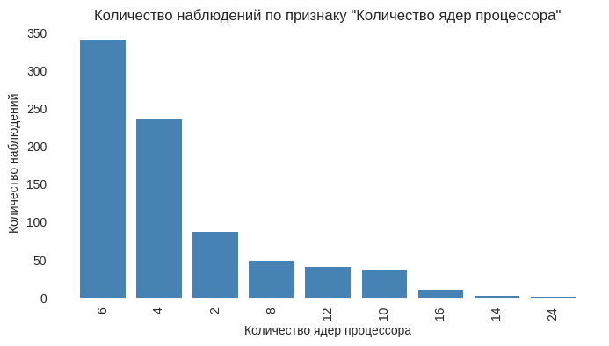
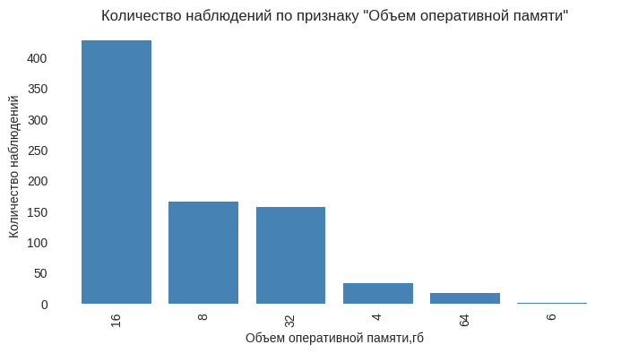
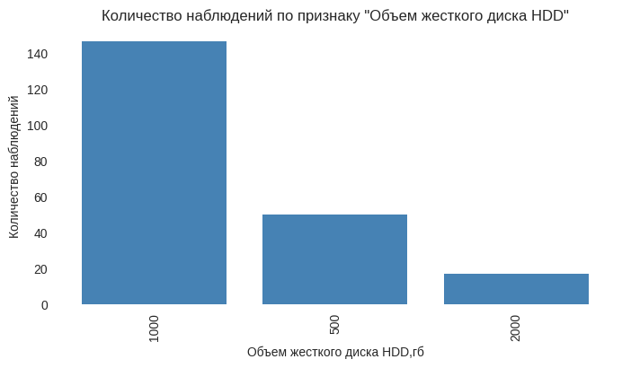
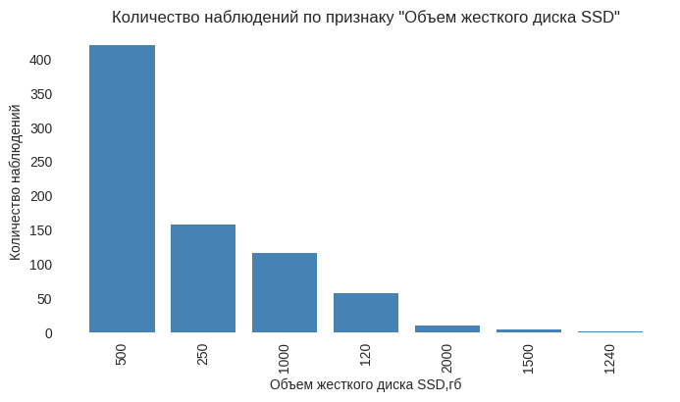
Результаты анализа - Количество продаж

Slide 13
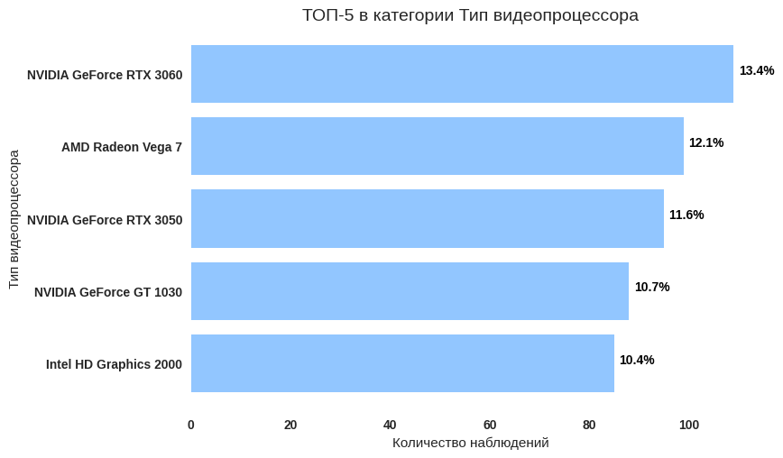
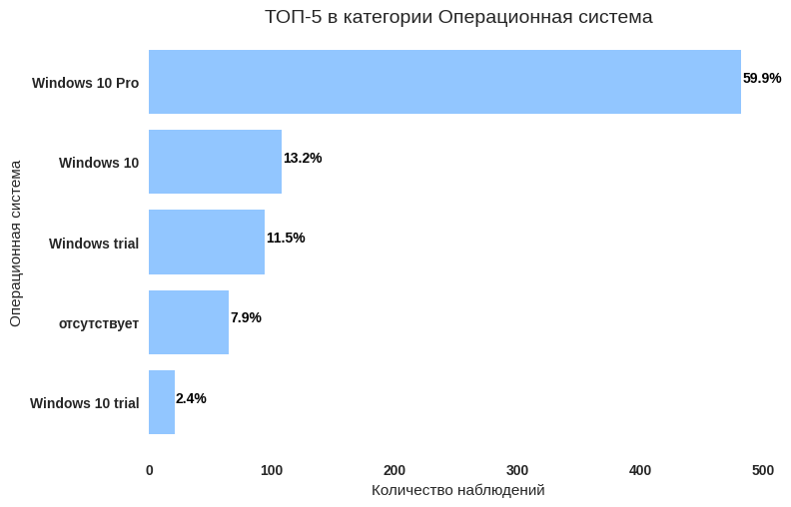
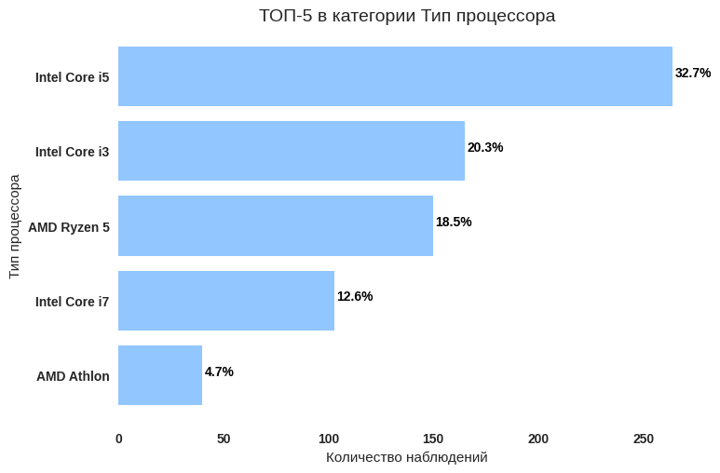
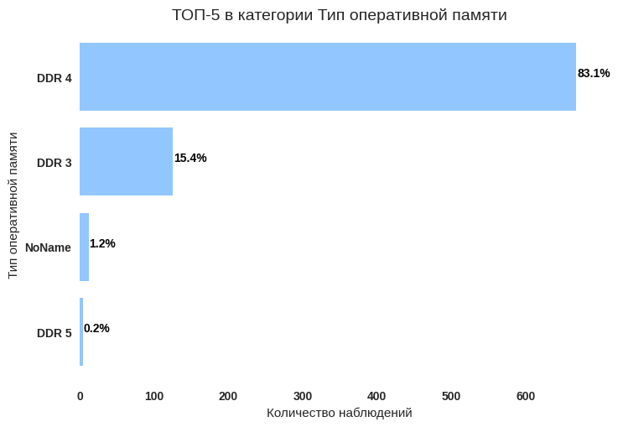
Результаты анализа - Количество продаж

Slide 14
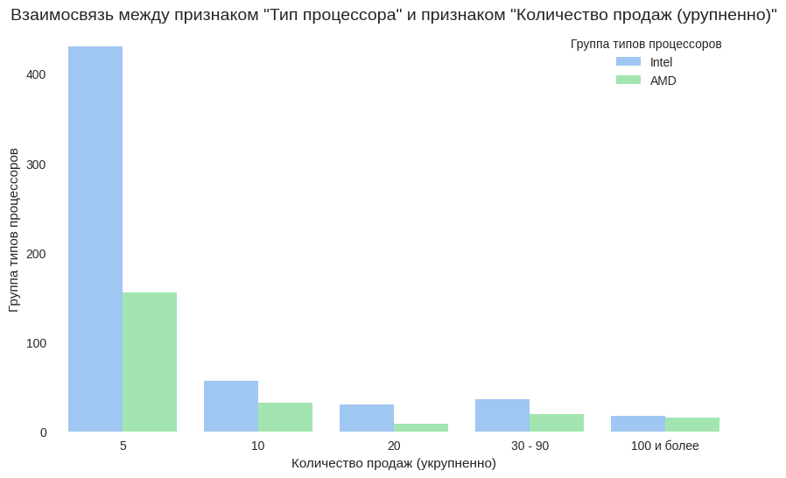
Результаты анализа - Количество продаж

Slide 15
Интерпретация данных
О популярности, выраженной в количестве продаж, и ее зависимости от комплектующих
Факторы, которые имеют влияние
Факторы, которые не имеют влияние
Количество отзывов
Цена
Гарантийный срок
Количество ядер процессора
Объем оперативной памяти
Тип видеопроцессора
Операционная система
Тип процессора
Тип оперативной памяти
Oбъем жеского ssd диска
Oбъем жесткого hdd диска
Рейтинг продавца

Slide 16
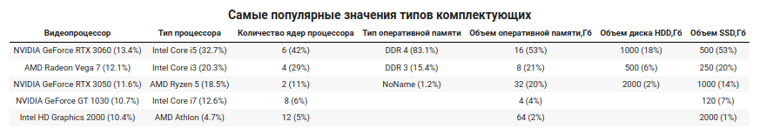
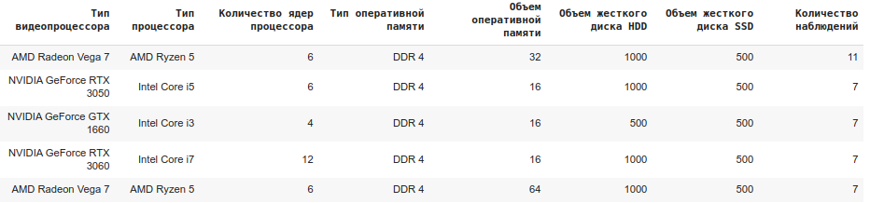
Интерпретация данных
О наиболее популярных комплектующих, продаваемых в составе компьютеров
ТОП-5 самых популярных конфигураций компьютеров по продажам

Slide 17
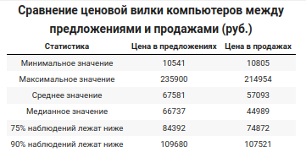
Интерпретация данных
О цене на компьютеры и ее зависимости от комплектующих, о ценовой вилке
Факторы, которые влияют на Цену компьютера
Количество ядер процессора
Объем оперативной памяти
Объем жесткого ssd диска
Тип видеопроцессора
Тип оперативной памяти
Oбъем жесткого hdd диска
Операционная система
Тип процессора
Количество продаж
Гарантийный срок

Slide 18
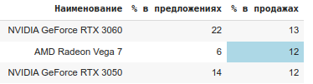
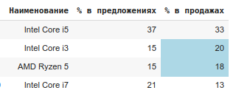
Интерпретация данных
Рекомендации для Заказчика:
При принятии своих будущих решений Заказчику можно обратить внимание на следующие позиции:
Тип видеопроцессора
Тип процессора

Slide 19
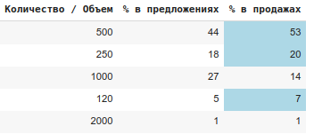
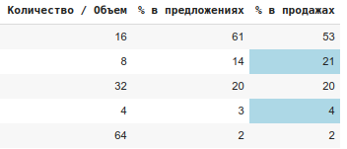
Интерпретация данных
Рекомендации для Заказчика:
Объем жесткого диска SSD
Объем оперативной памяти

Slide 20

Спасибо за внимание!
Салтыкова Светлана Валерьевна
Телеграмм - @svs_108

